Slide 1
Городское бюджетное образовательное учреждение средняя образовательная школа № 188 с углубленным изучением мировой художественной культуры Красногвардейского района г. Санкт - Петербурга
Учитель начальных классов Миронова Татьяна Юрьевна
Открытый конкурс
«Моя лучшая презентация».

Slide 2
Русский язык. 3 класс. Программа «Школа России»
Мягкий знак после шипящих
на конце имен существительных женского рода.

Slide 3
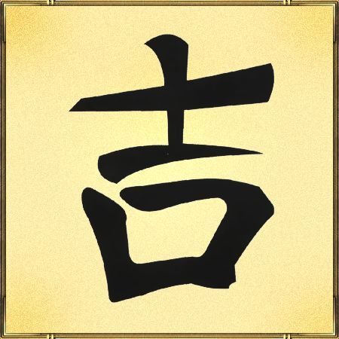
Китайский иероглиф –
удача

Slide 4
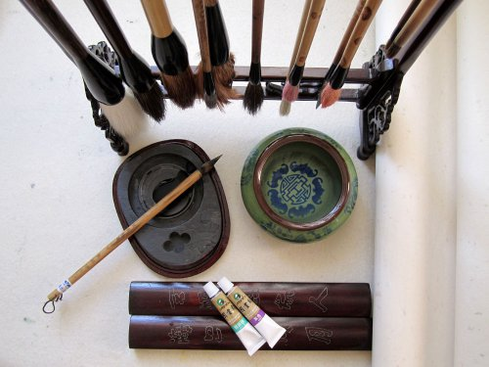
Тушь — чёрная краска, сделанная из сажи.
Впервые тушь появились в Китае

Slide 5
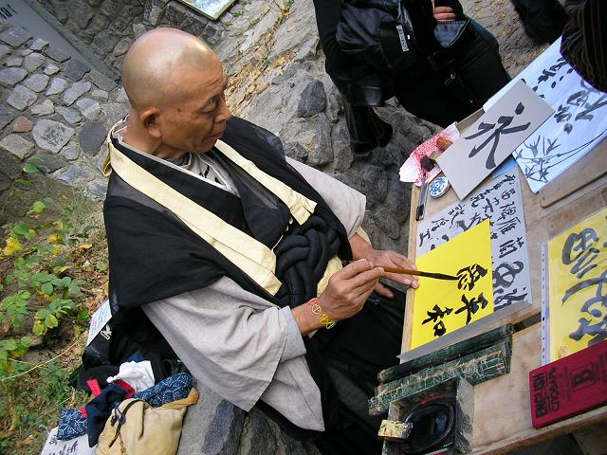
Каллиграфия – искусство красивого письма.
Иероглифы пишутся тушью при помощи кисти.

Slide 6
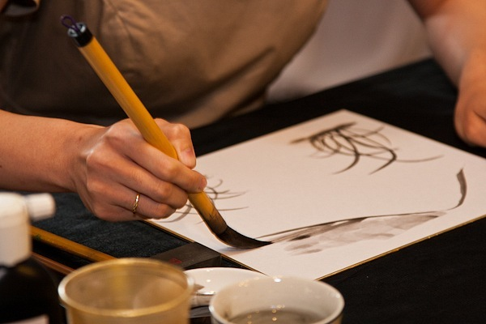

Slide 7
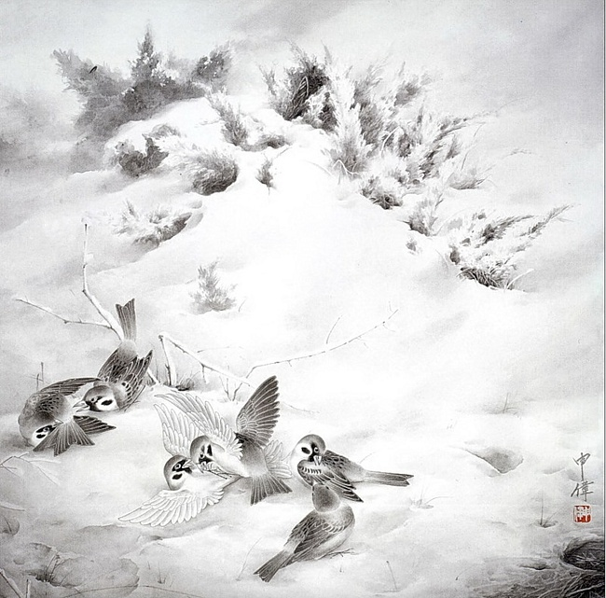
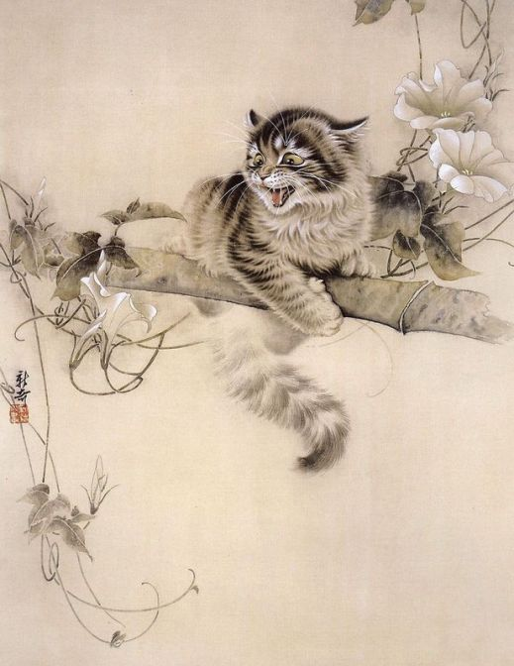
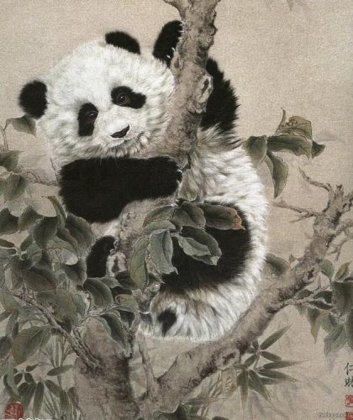
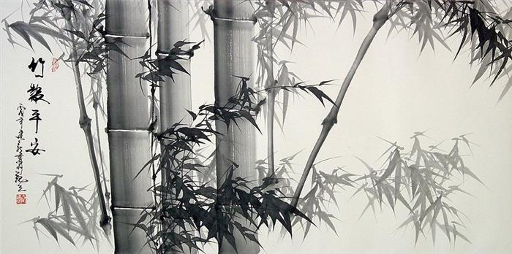

Slide 8
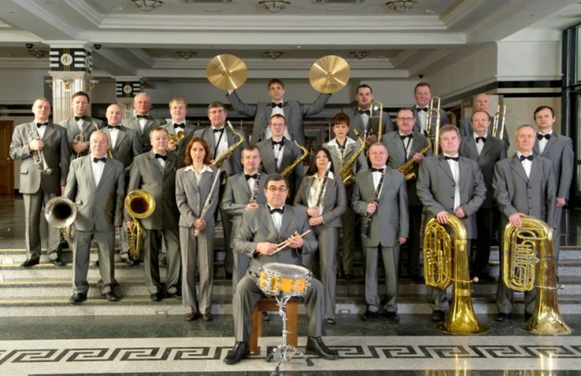
Туш - короткое музыкальное произведение, исполняемое, как правило, духовым оркестром в знак приветствия на торжественных церемониях, при награждениях, чествованиях и т. п.

Slide 9
тушь
туш
?
ж.р.
м.р.
ш ж ч щ

Slide 10
Есть ли шипящий на конце слова?
сущ.
ж.род
м.род
ь
часть речи

Slide 11
Женский род Мужской род
дочь
врач
тишь
циркач
камыш
дичь
дочь
врач
циркач
дичь
камыш
тишь

Slide 12
Спасибо за внимание

Slide 13
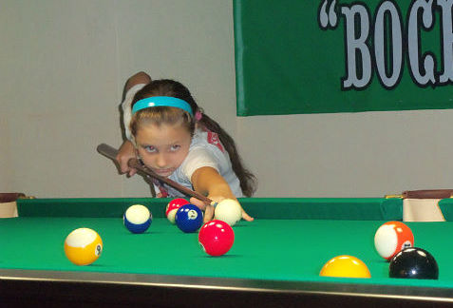
Тушь для ресниц — декоративная косметика, предназначенная для подчёркивания цвета ресниц.
В игре на бильярде – нечаянное прикосновение к шару, засчитываемое как удар. Сделать туш.

Slide 14
Список источников содержания и иллюстраций
Учебник Русский язык 3 класс Канакина В.П., Горецкий В.Г
Методическая газета для учителей начальной школы «Начальная школа»
О. В. Узорова. «Загадки для развития речи, внимания, памяти и абстрактного мышления». Москва «Дрофа»2008 г.
«Китайская живопись гохуа»
http://guohua.pro/guohua_painting.html
http://guo-hua.livejournal.com/10376.html
http://ru.wikipedia.org/wiki/%C3%EE%F5%F3%E0
картинки на
http://yandex.ru/images/search?text=традиционная%20китайская%20живопись%20гохуа&uinfo

